Slide 1
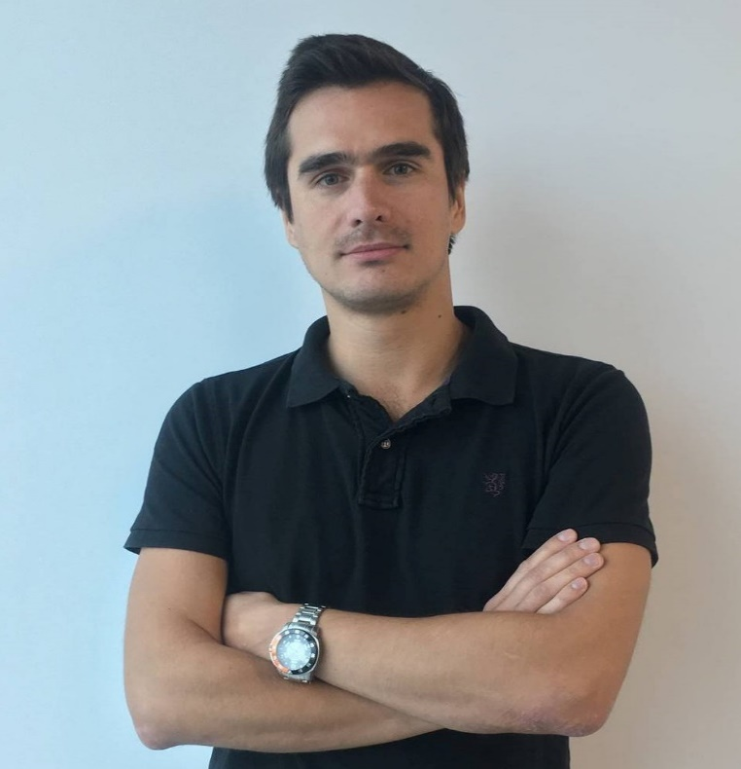
Цуприков Михаил
Mobile Stack Leader, Dentsu Aegis Network Russia
«Mobile Strategy Framework DAN.
Какие шаги предпринять, чтобы добиться успеха в новой мобильной экономике?»

Slide 2
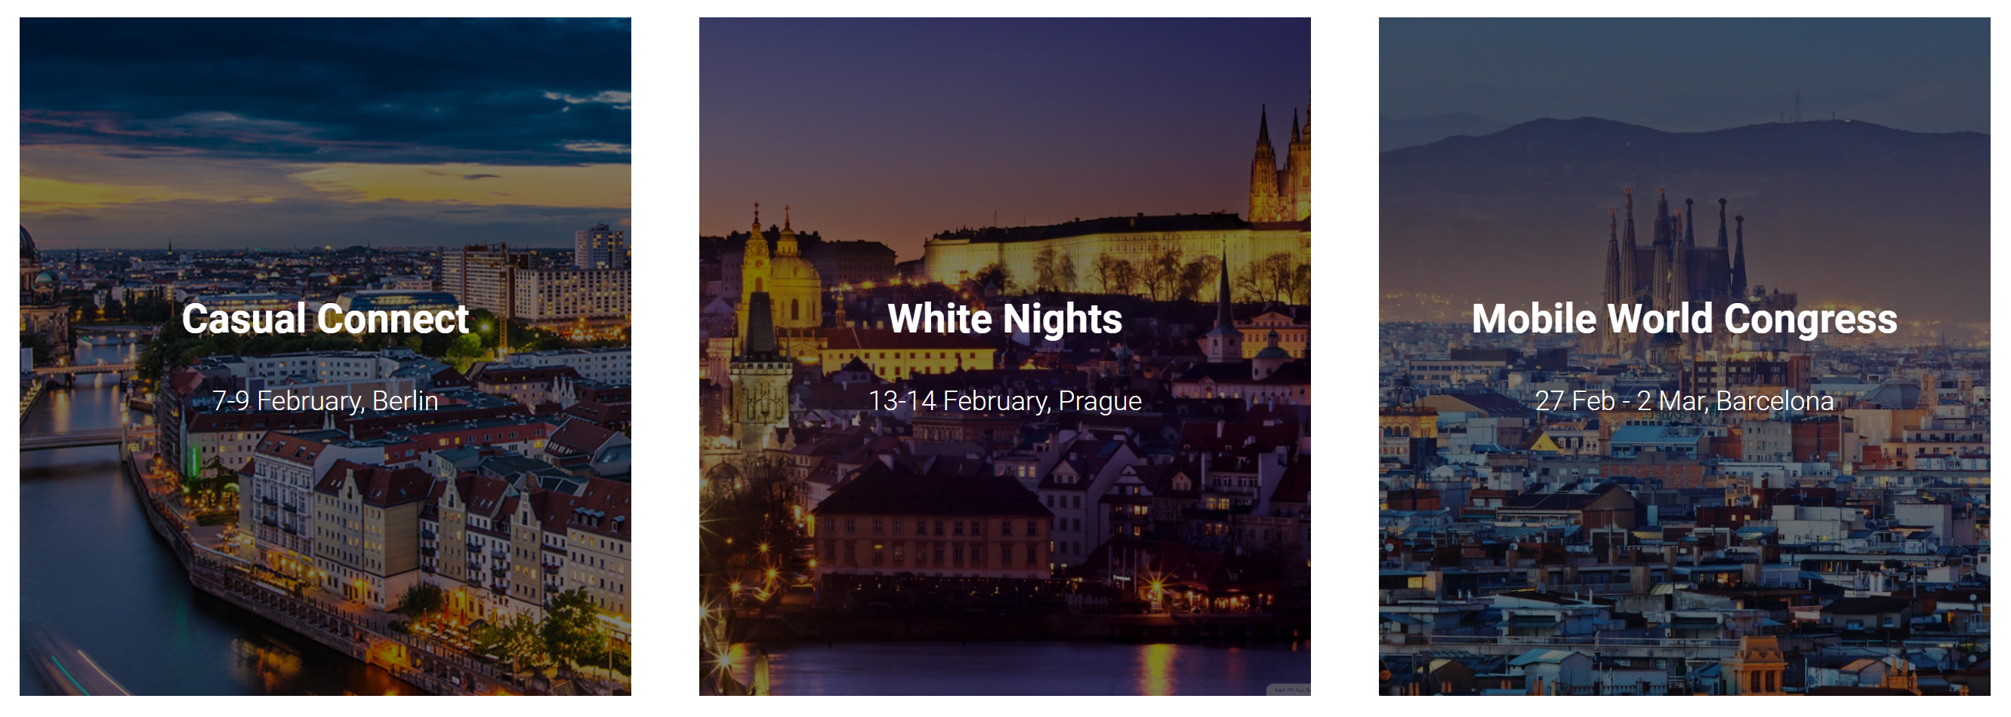
>20
конференций
мобильных
организовано за 2 года
и это только в РФ

Slide 3
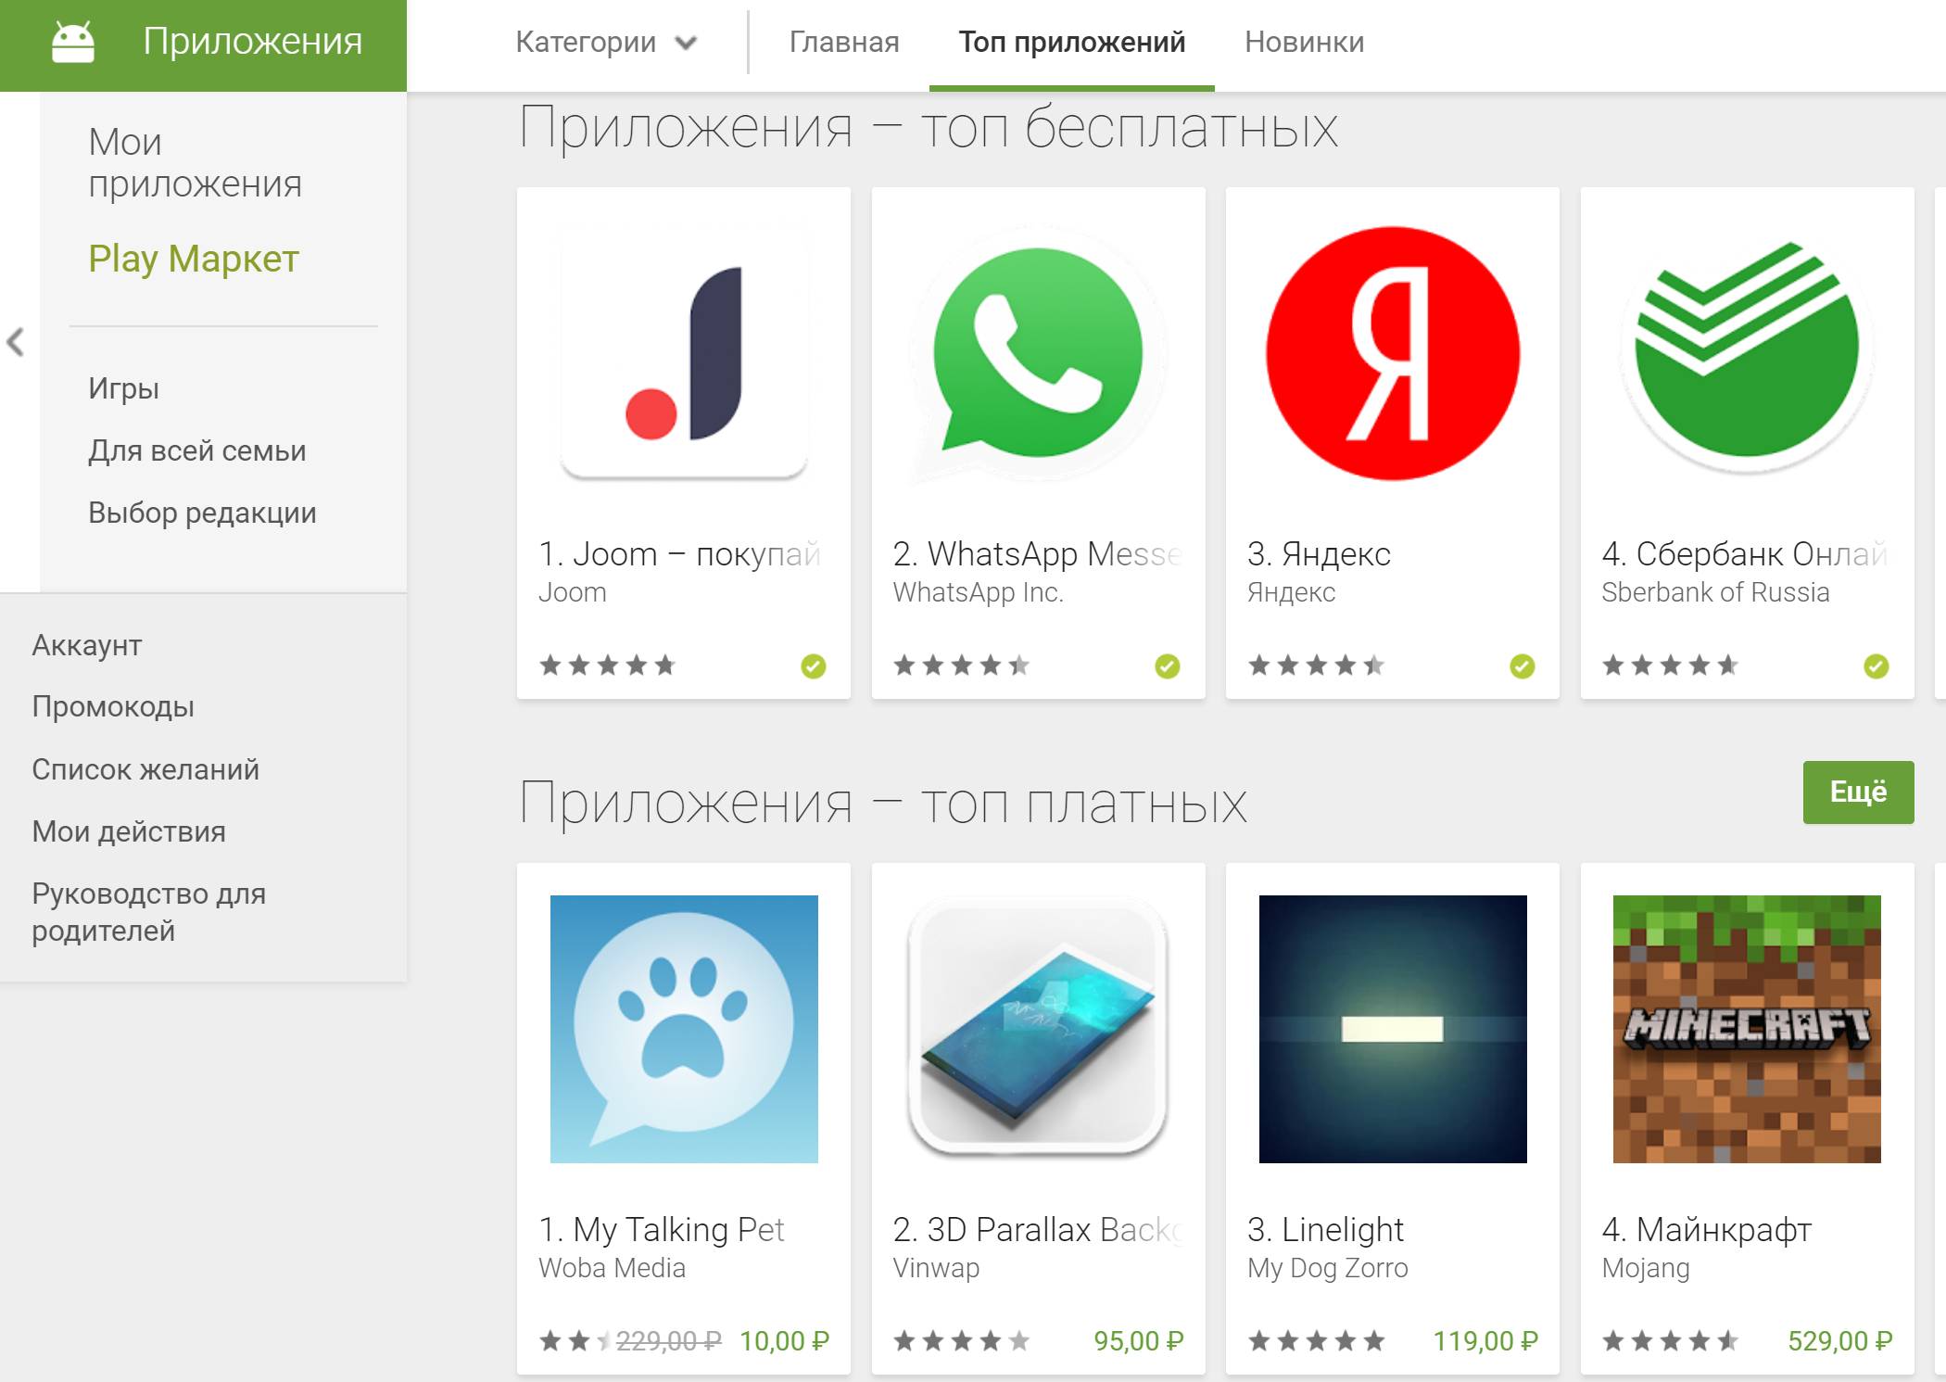
В основном, эти конференции для mobile first бизнесов – игровики, сервисы, финтех и т.д.
А не для больших брендов из FMCG, CPG, Фарм, Авто и других ключевых категорий

Slide 4
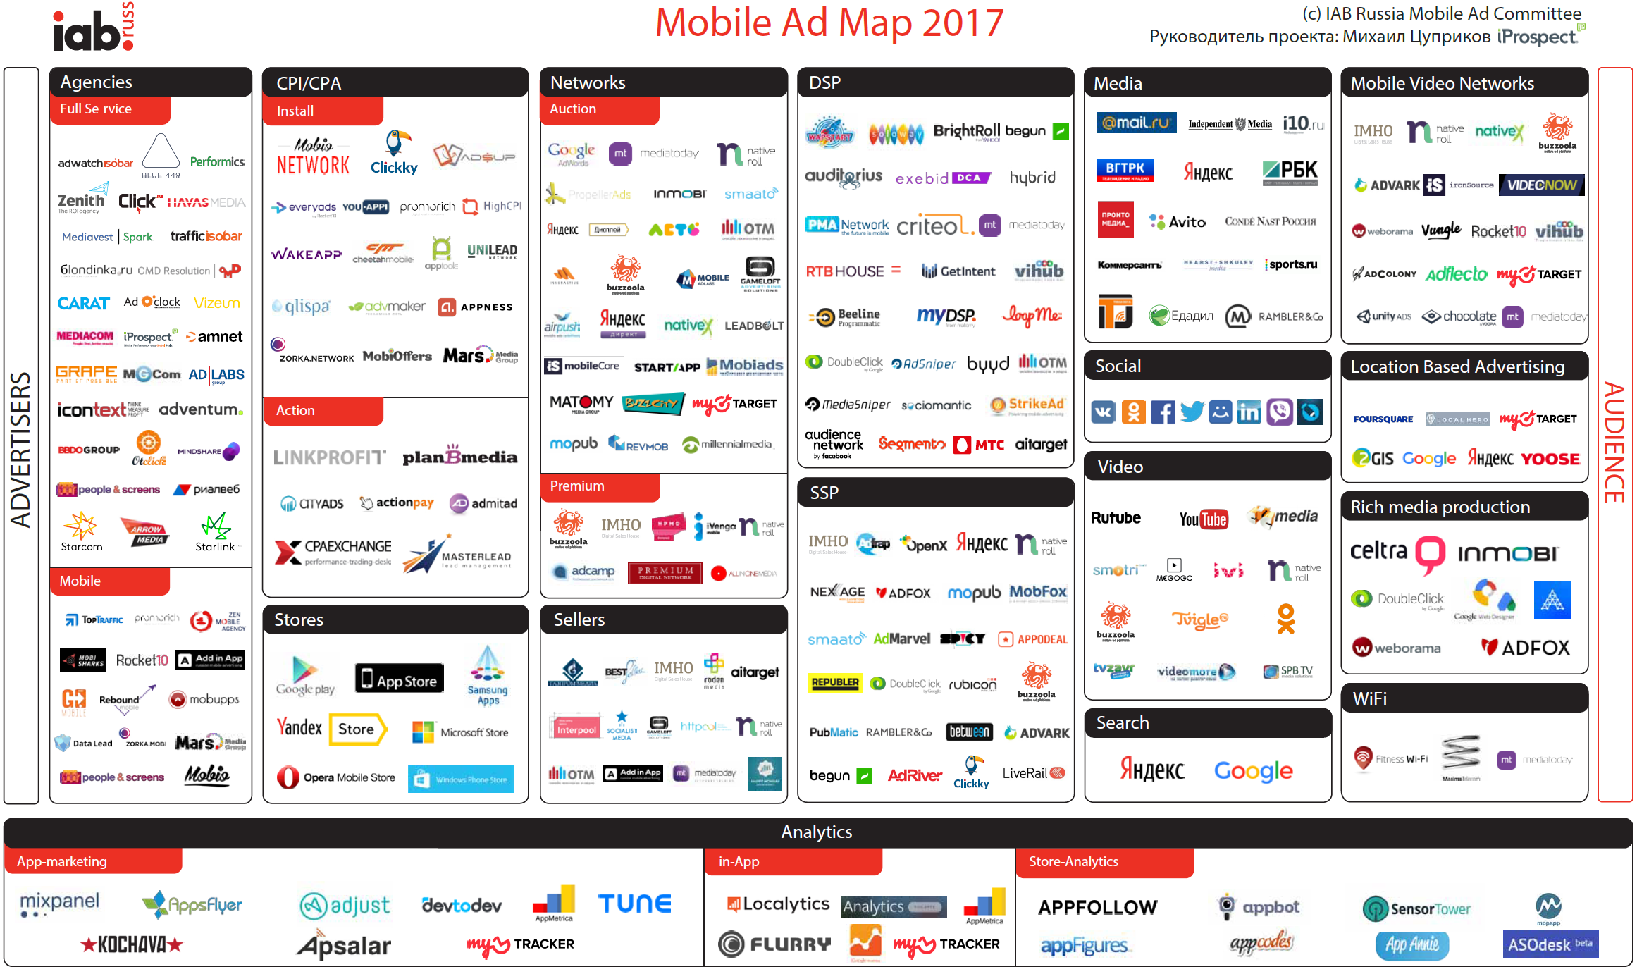
Все эти ребята отлично разбираются в CPI/CPA сетках, офферах и прочих app performance штуках.
И мы, впрочем, тоже :)

Slide 5
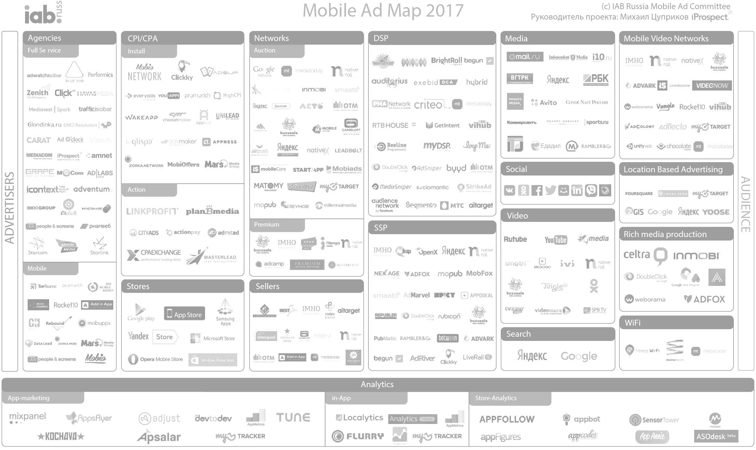
DAU
MAU
Это прекрасный и удивительный мир, где говорят про…
FTPUE
UAC
ARPPU
LTV

Slide 6
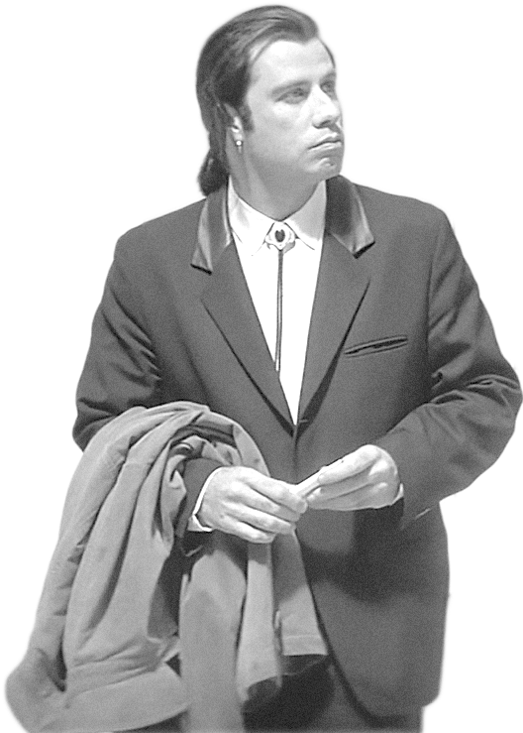
DAU
MAU
Вот только непонятно, что вам со всем этим добром делать...
FTPUE
UAC
ARPPU
LTV

Slide 7
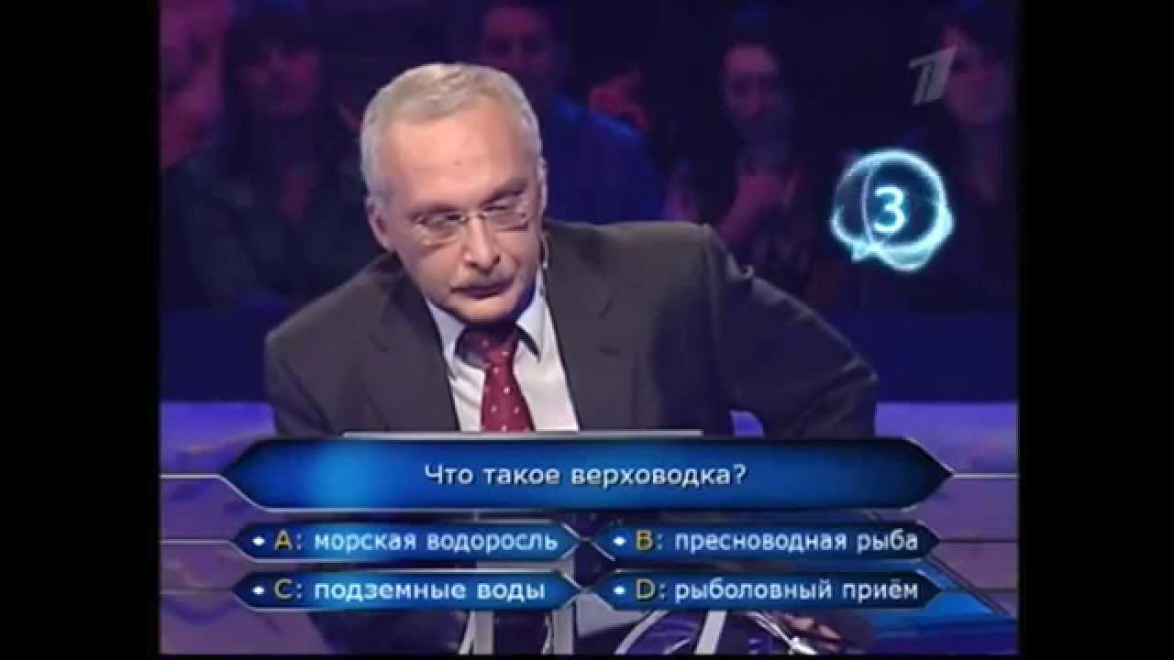
Мы понимаем, что для большинства клиентов DAN они не очень полезны,
им нужно
нечто другое!

Slide 8
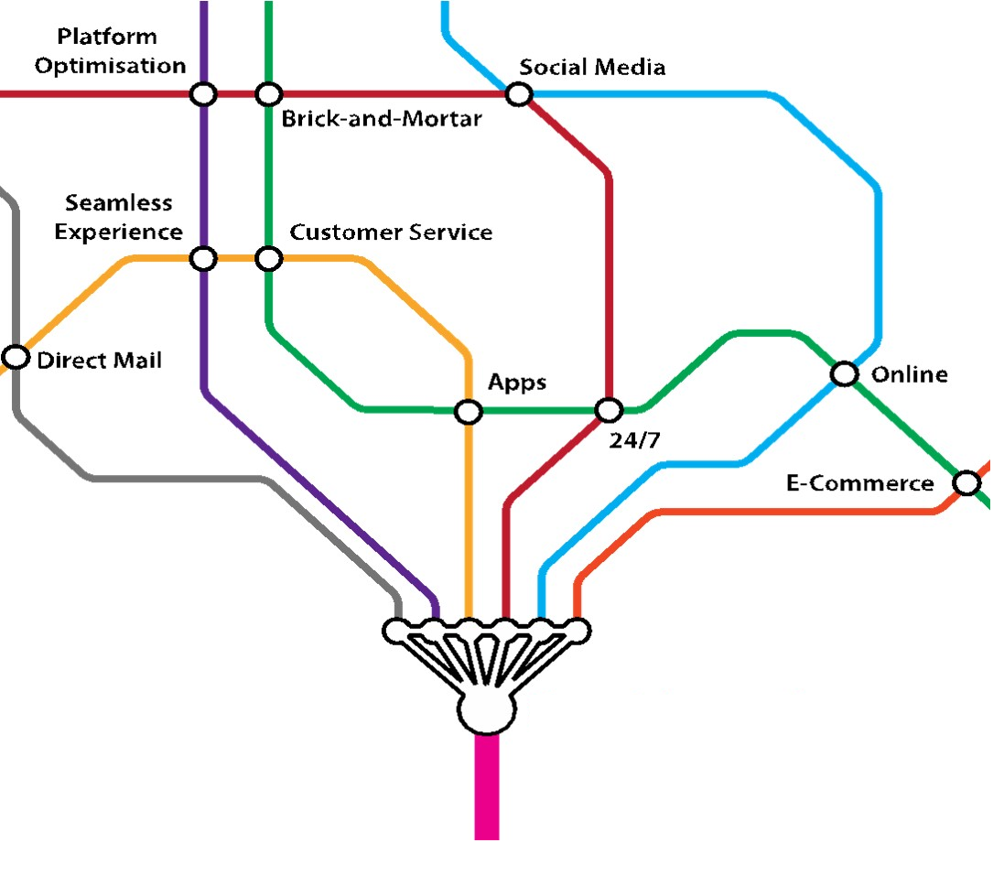
Поэтому делаем главный акцент на том, как имплементировать мобильную стратегию в задачи боооольших брендов.

Slide 9
2017й год – первый «настоящий» год мобайла
54%
населения России пользуются интернетом
через мобильные устройства
23%
онлайн пользователей
в России –
mobile only
+15%
рост аудитории интернета на смартфонах в
России за год
(для сравнения:
-4% по десктопу)*
Источник: Mediascope, WEB-Index УИ, Россия 0+, Окт'16-Мар'17, Все 12+ лет, Monthly reach
* прирост Окт’ 16-Мар’ 17 к Окт’ 15-Мар’ 16

Slide 10
АУДИТОРИЯ
МОТИВАЦИЯ, ХАРАКТЕРИСТИКИ, ПОВЕДЕНИЕ
ОПЫТ
СОЗДАНИЕ ПОЛОЖИТЕЛЬНОГО ОПЫТА
ИСПОЛЬЗОВАНИЯ МОБАЙЛА КЛИЕНТАМИ
ВОВЛЕЧЕНИЕ
AUDIENCE FIRST
МЕДИА ПЛАНИРОВАНИЕ
ЭФФЕКТИВНОСТЬ
ИЗМЕРЕНИЕ ЭФФЕКТИВНОСТИ
МОБАЙЛА
MOBILE
ROI
2

Slide 11
Нашим клиентам мы помогаем найти ответы на волнующие вопросы:
Насколько мобилен ваш бизнес и маркетинг?
Насколько оперативно вы можете подстроиться под драматически меняющийся медиа ландшафт?
Что нужно сделать, чтобы добиться успеха в новой мобильной экономике?

Slide 12
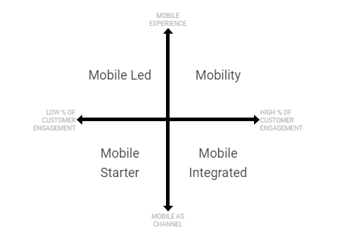
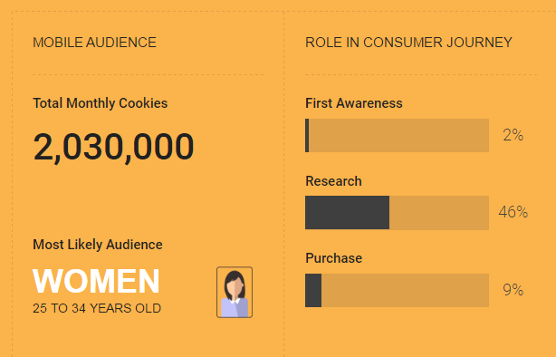
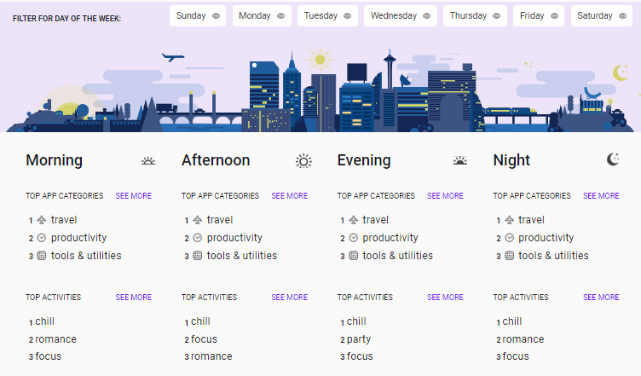
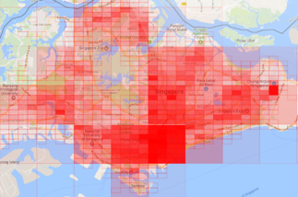
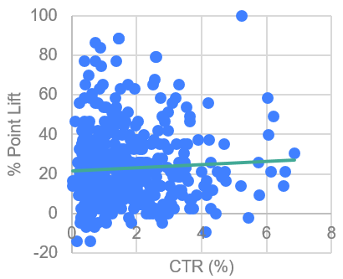
Скоро
EXPERIENCE PLANNER
AUDIENCE INSIGHTS
CONSUMER JOURNEY
SUPER
GEO
EFFECTIV-
ENESS
Mobile Strategy Framework
Основа для кросс-канальной медиа стратегии

Slide 13
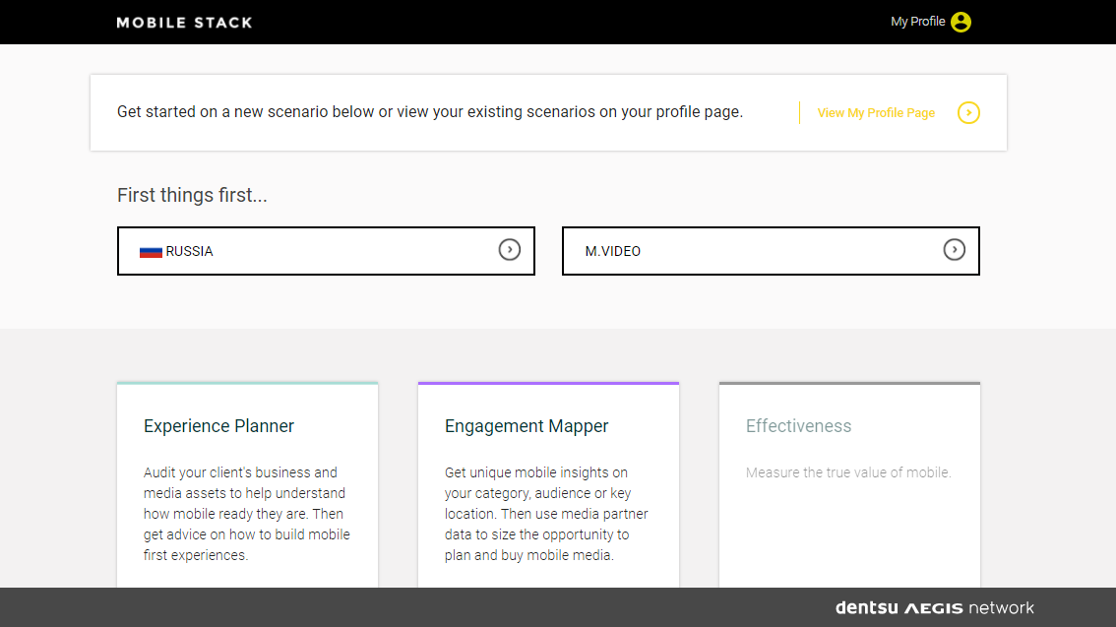
www.mobilestack.dentsuaegis.com

Slide 14
Продукт #1: Experience Planner
1
2
Аудит бизнес активов клиента на готовность к работе в мире мобайл потребления
Аудит медиа активностей клиента на готовность к продвижению в мобильной среде
3
4
Выработка персональ- ных рекомендаций к доработке активов (сайты, лендинги, креативы и т.д.)
Построение дорожной карты для совместной работы и пути к успеху

Slide 15
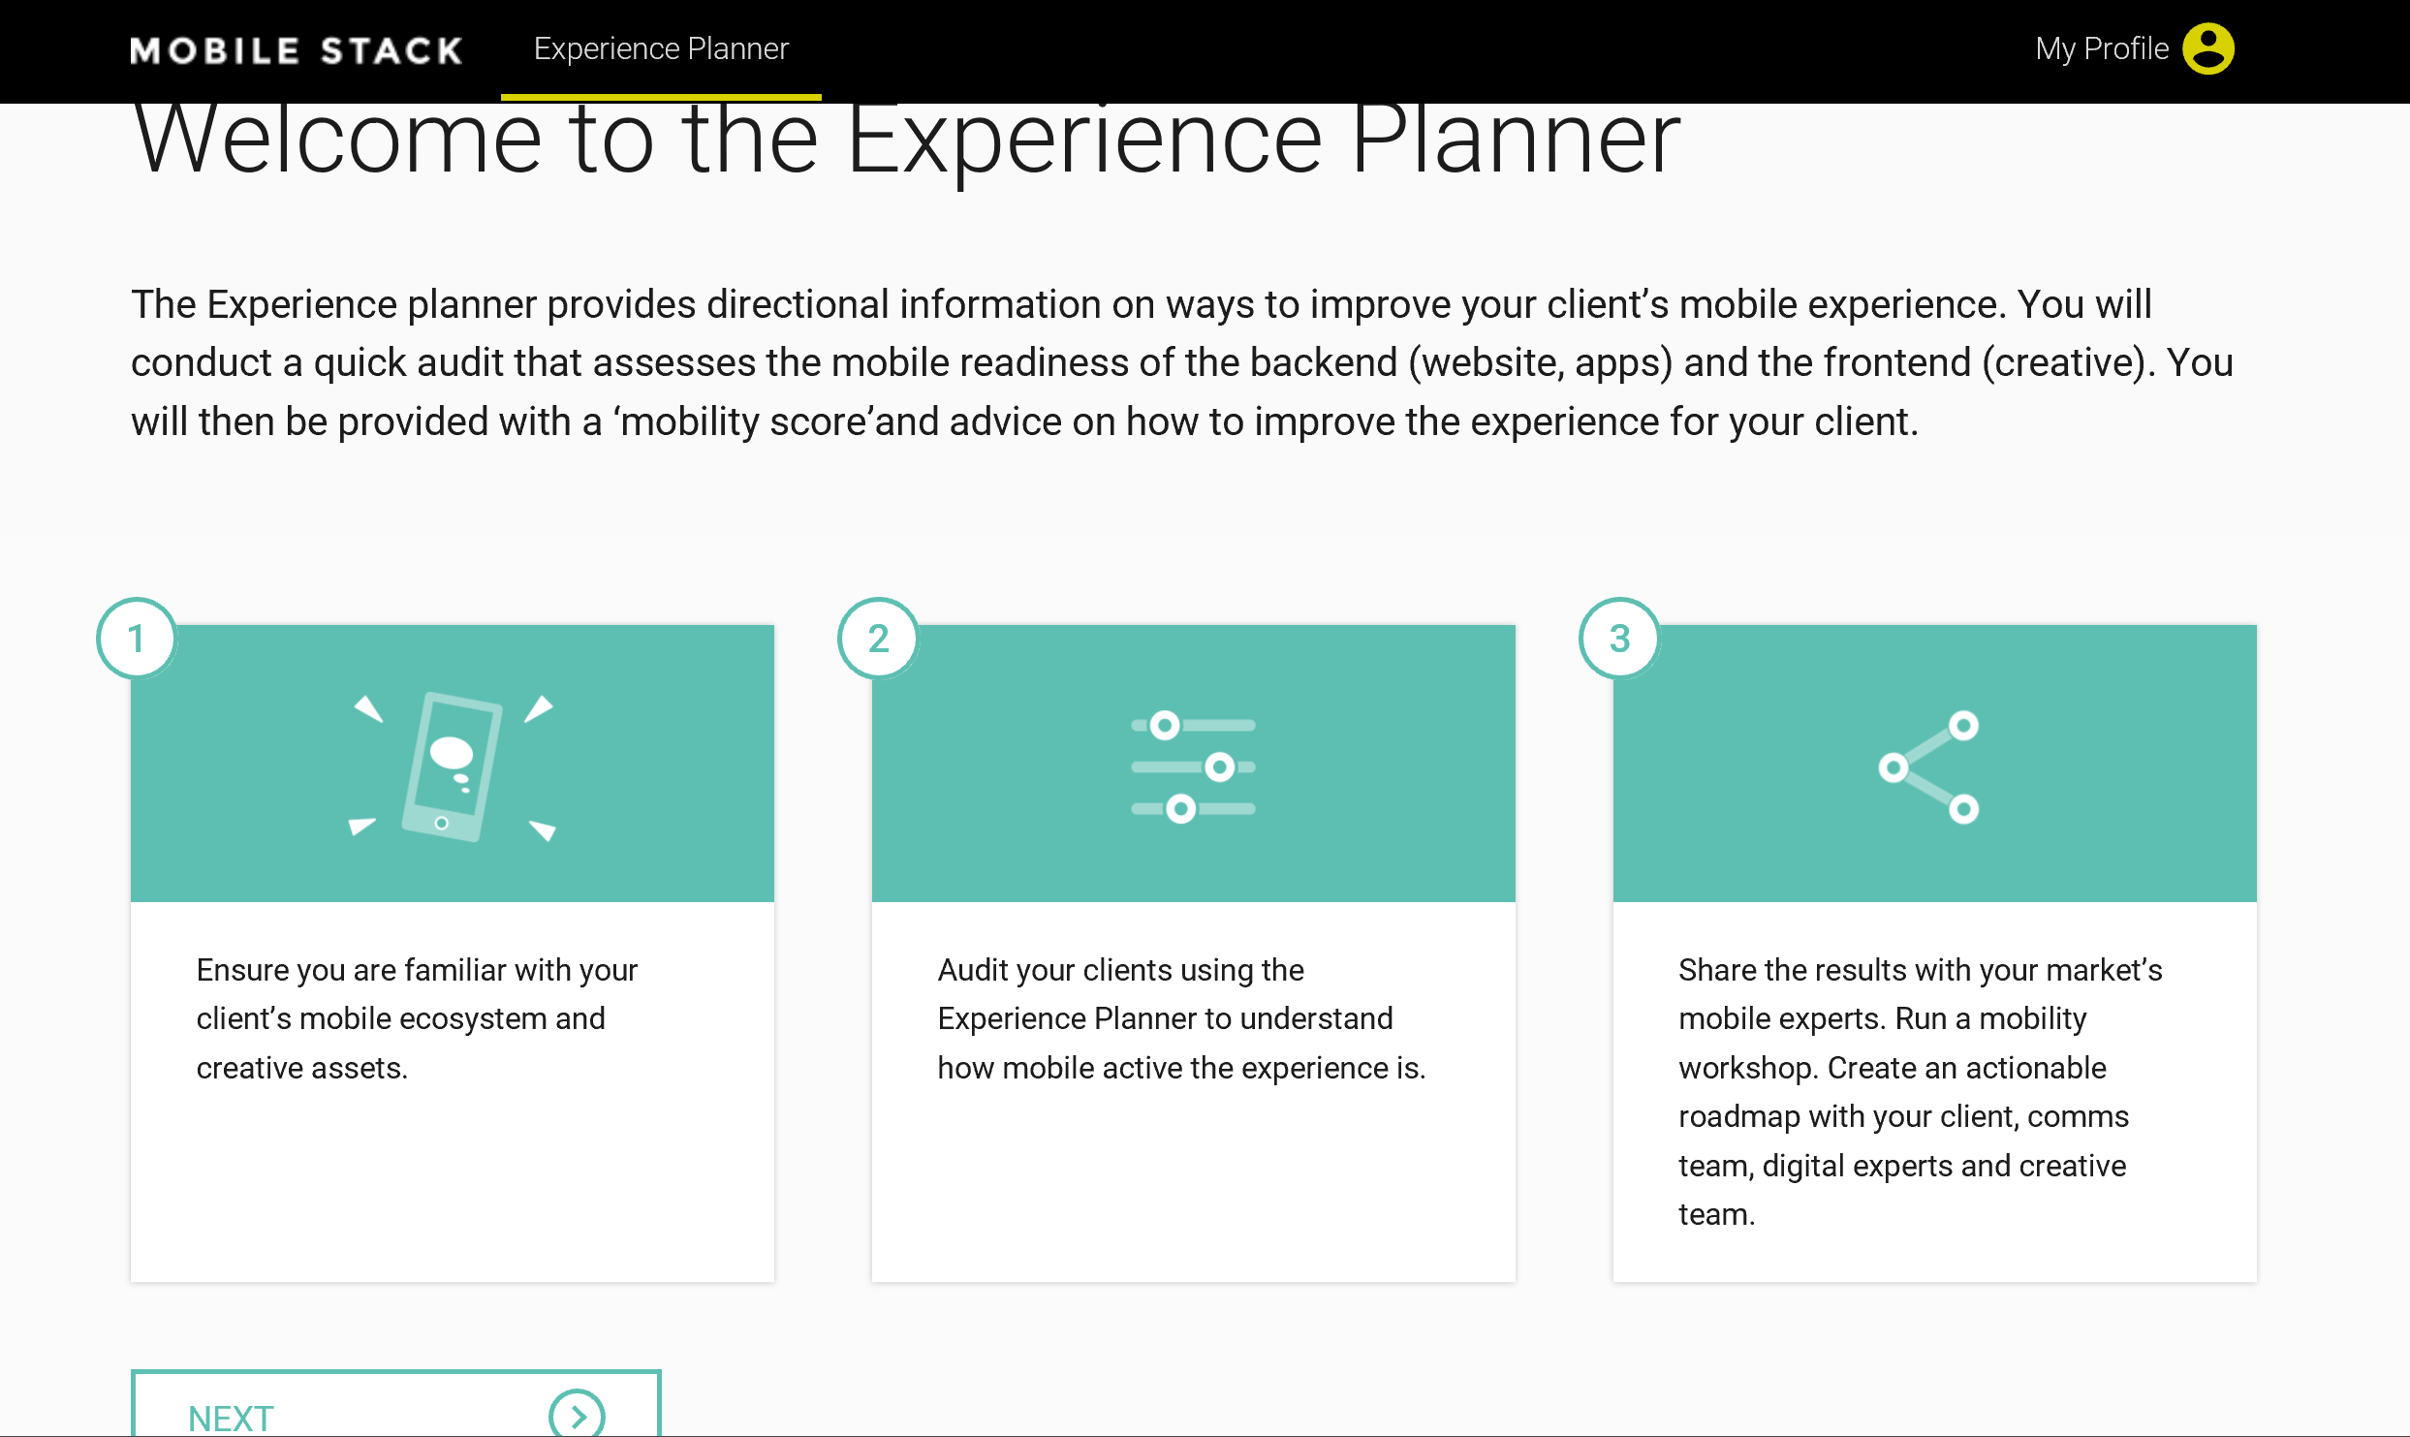
#1: Experience Planner
Проводим аудит для определения уровня мобильности

Slide 16
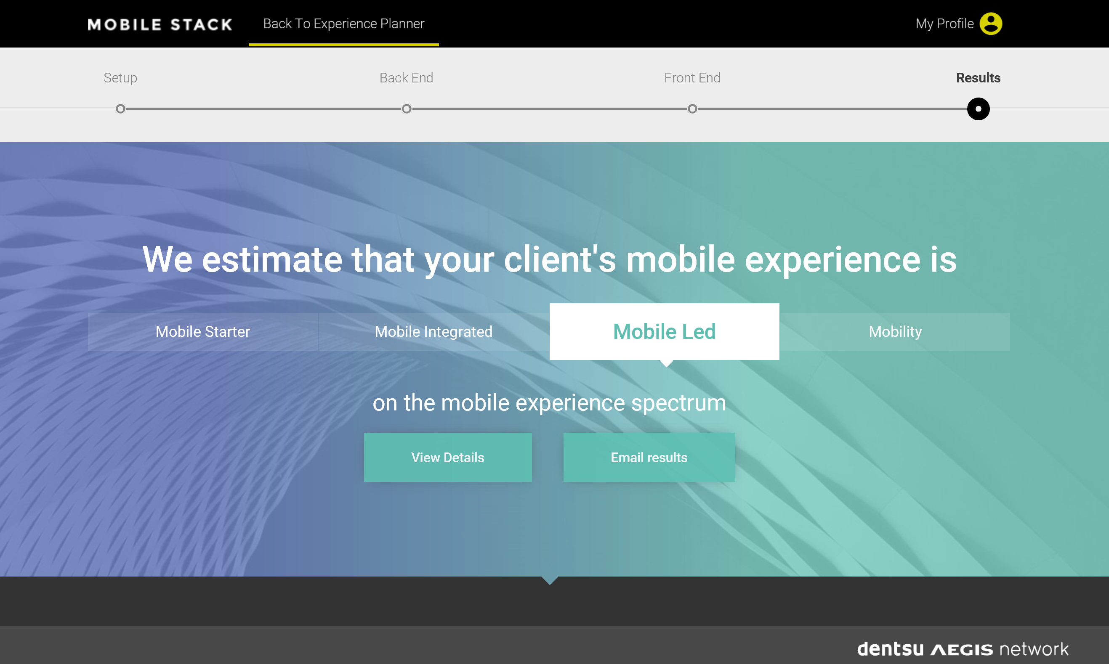
#1: Experience Planner
Получаем и анализируем результат

Slide 17
#1: Experience Planner
Текущий уровень мобильности
МОБИЛЬНАЯ ПЛАТФОРМА КАК УСЛУГА
MOBILE LED
Мобильные приложения, предоставление сервисов в мобайл на долгосрочной основе, стратегия продвижения в мобайл always-on
MOBILITY
Создание новых мобильных сервисов, продуктов, платформ
НИЗКИЙ УРОВЕНЬ РАЗВИТИЯ БИЗНЕСА В МОБАЙЛЕ
ВЫСОКИЙ УРОВЕНЬ РАЗВИТИЯ БИЗНЕСА В МОБАЙЛЕ
MOBILE STARTER
Сайты, лендинги, реклама оптимизированы под мобильные устройства
MOBILE INTEGRATED
Активное использование возможностей мобайл
МОБИЛЬНАЯ СРЕДА КАК МЕДИА-КАНАЛ

Slide 18
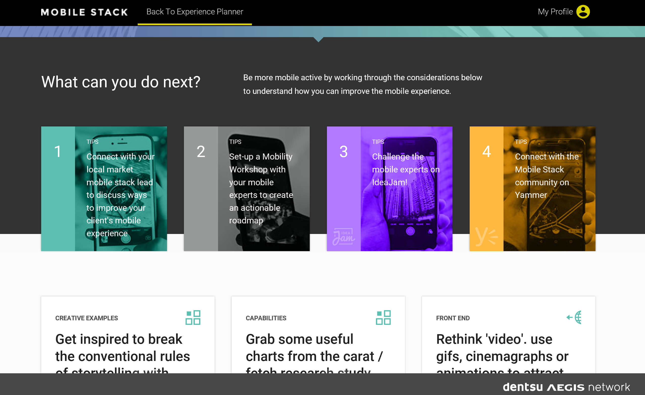
#1: Experience Planner
Рекомендации

Slide 19
Check list по дальнейшим шагам на пути к мобильности
#1: Experience Planner
Mobile Starter
Абсолютно все рекламодатели
Готовы ли адаптивные сайты и лендинги
Адаптированы ли рекламные материалы под мобайл
Разные стратегии размещения в контексте
Осознанное использование мобильного инвентаря в медиа каналах
Mobile Integrated
Мобайл – приоритетный канал
Аудиторная сегментация пользователей, в т.ч. на основе геолокаций
Использование 1st, 2nd, 3rd party data, CRM, трекинг offline конверсий
Использование персональных креативов под каждый сегмент
Автоматизация групп объявлений и их оптимизация на основе достижения KPI
Трекинг размещений сторонними пикселями (фрод, видимость, исследования)
Использование html5 форматов с задействованием особенностей мобильных устройств (сенсорный экран, гироскоп, камера и т.д.)
Mobile Led
Мобайл – как платформа
Бизнес сервисы на основе мобильных платформ
Кросс-платформенная коммуникационная и медийная стратегии
Always-on поддержка с постоянными корректировками размещений на основе текущих результатов кампаний
Ставка на приложения и постоянная работа в сторах (promo, ASO)
Кросс-канальные модели атрибуции (в т.ч. в offline), эконометрика
Mobility
Игроки цифровой экономики
Стратегии развития бизнеса в цифровой экономике
Карты существующего пользовательского опыта и планы его дальнейшего развития
Стратегии owned assets, относящиеся к мобильным платформам и IOT
Стратегии размещений адресуемых/не адресуемых медиа, основанные на использовании big data и machine learning

Slide 20
Уровень мобильности определен
Рекомендации по улучшениям составлены
Категория и ЦА изучены
Дорожная карта готова

Slide 21
Продукт #2: Engagement Mapper
1
2
3
Изучение категории и поведения ЦА в мобайле
Определение точек коммуникации в мобильной среде
Инсайты для планирования эффективных кампаний, в т.ч. геолокальных

Slide 22
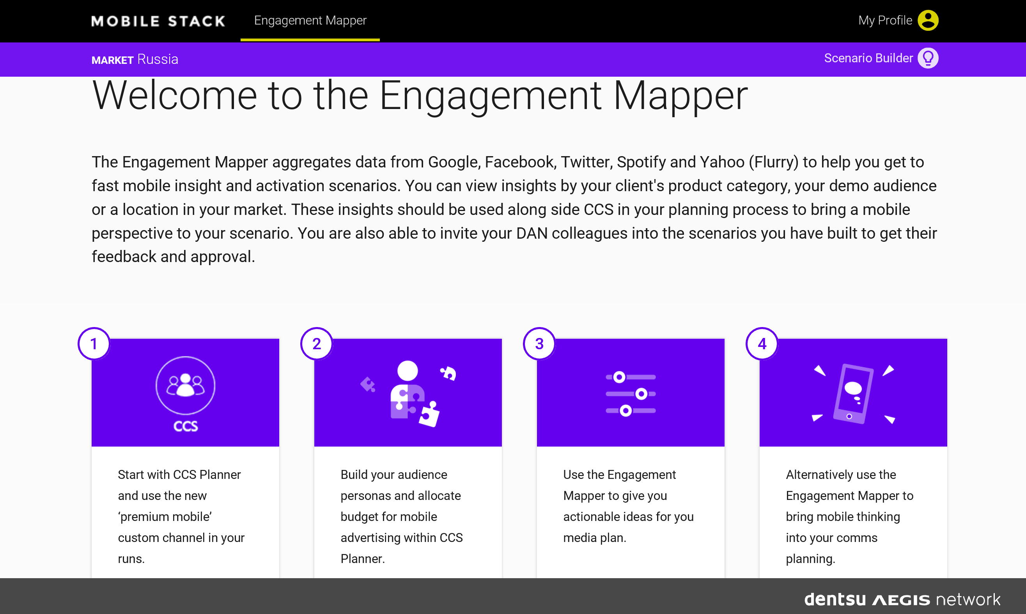
#2: Engagement Mapper
Инструмент объединяющий лучшие практики
DAN и данные глобальных партнеров

Slide 23
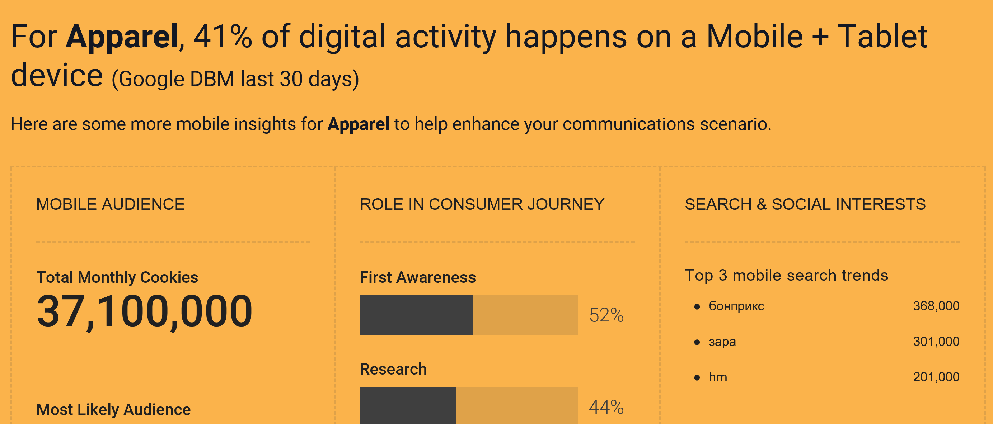
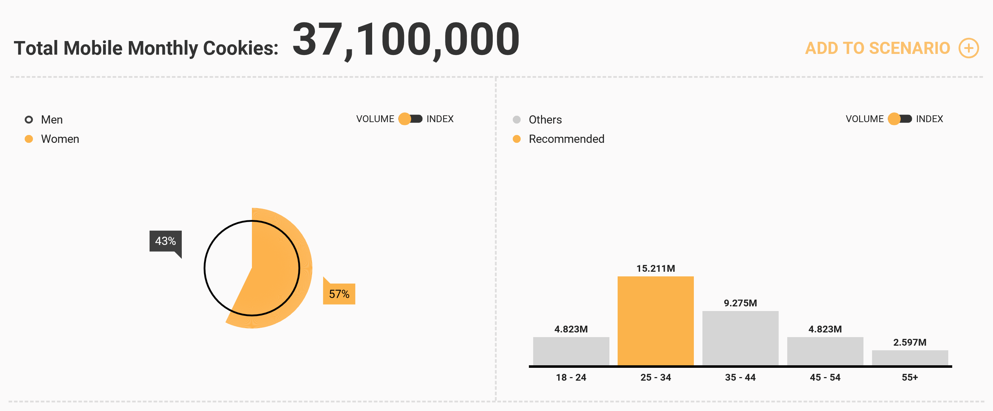
Анализ категории и ее ЦА
#2: Engagement Mapper

Slide 24
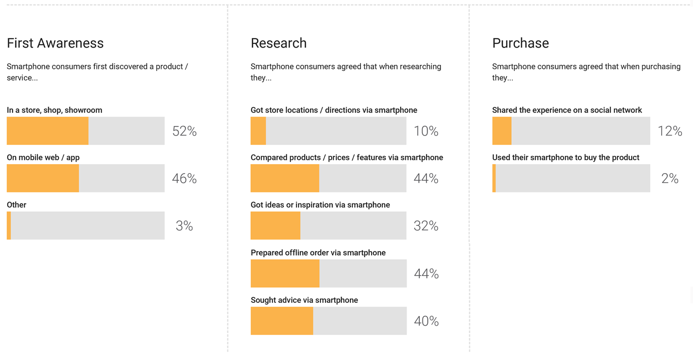
Покупательский путь
#2: Engagement Mapper

Slide 25
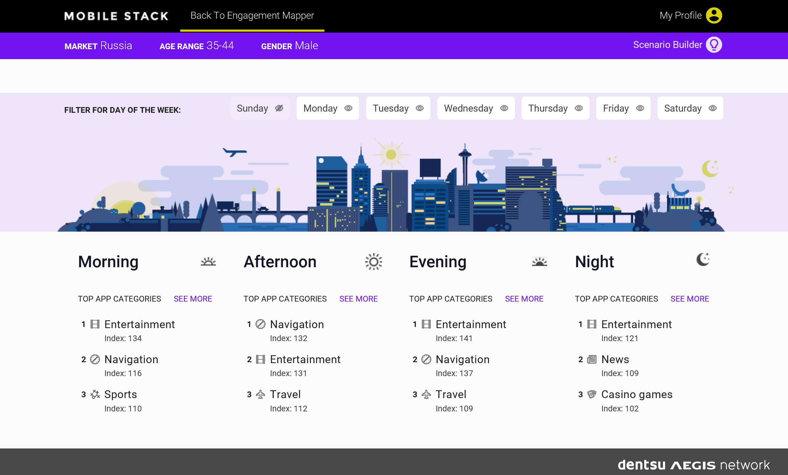
#2: Engagement Mapper
Когда и какими приложениями они пользуются
Notes:
Flurry

Slide 26
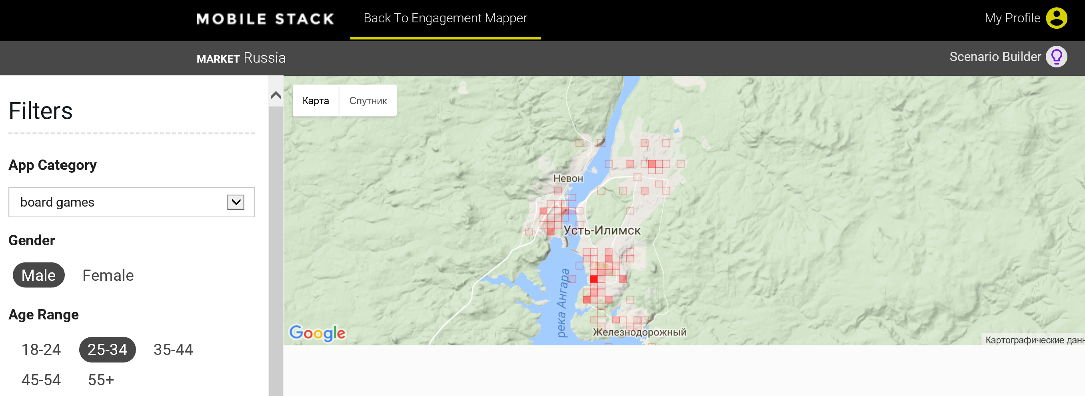
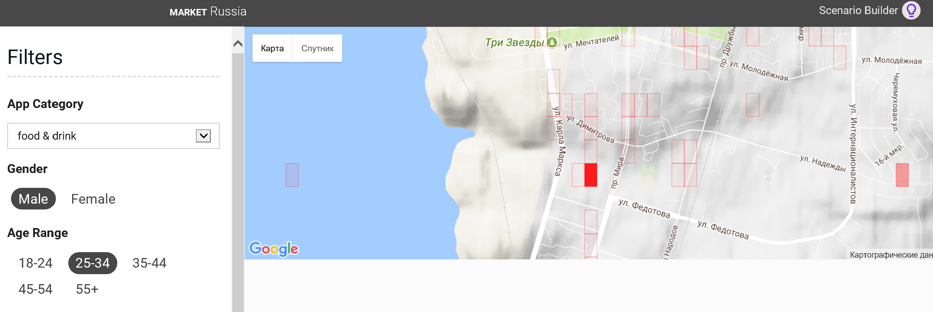
#2: Engagement Mapper
Их офлайн активность по соц-дему и категориям приложений
Даже в Усть-Илимске :)
Notes:
Flurry

Slide 27
Уровень мобильности определен
Рекомендации по улучшениям составлены
Категория и ЦА изучены
Дорожная карта готова
А теперь за работу!

Slide 28
«Как выбрать наилучший формат для коммуникации на нужный сегмент ЦА?»
«Где и в какое время ваше сообщение будет наиболее релевантно для консьюмера?»
«Как определить реальную ценность мобильных кампаний и их вклад в brand/performance результаты?»
И остался ряд
важных вопросов
про эффективность:

Slide 29
Продукт #3: Effectiveness
СКОРО
1
2
3
Какие форматы наиболее видимы и кликабельны?
Как наиболее оптимальным образом набрать нужный охват и частоту
При каких обстоятельствах консьюмеры принимают решения о покупках?
4
Notes:
Будет что рассказать весной

Slide 30
СПАСИБО!
И го в мобайл!

